Slide 1
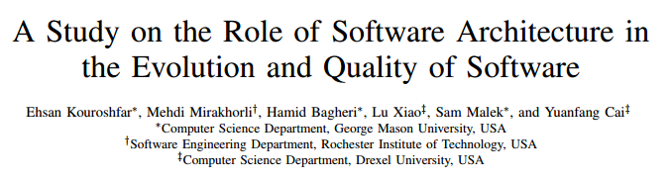






概要
複数のアーキテクチャにまたがる変更は危ないよ！の話
MSR’15
pp. 246--257

Slide 2
背景
ソフトウェアのアーキテクチャはそのソフトウェアの進化に影響を与えることが一般的に知られている
  よいアーキテクチャは変更もしやすい
  悪いアーキテクチャは変更の複雑化を招く（Bad Smellに）
しかし，これまでの研究ではアーキテクチャが進化に与える影響を分析した研究はなかった
  理由：アーキテクチャに関するドキュメントがないため
  同時に変更されるファイルが多いとバグになる可能性が高いことは知られている

Slide 3
この研究のねらい
複数のアーキテクチャモジュールにわたる変更と単一のアーキテクチャモジュール内での変更がソフトウェアの品質に与える影響を明らかにすること
動機
  大規模なプロジェクトでは開発者はある特定の部分にしか詳しくなく，複数のアーキテクチャモジュールにわたる変更は危険であると考えているから

Slide 4
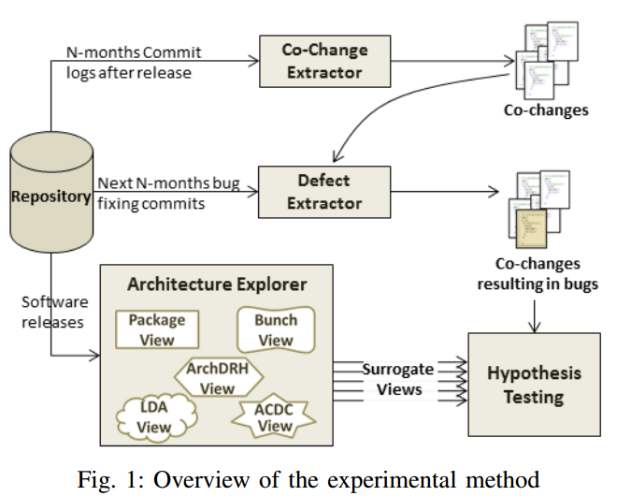
分析方法

Slide 5
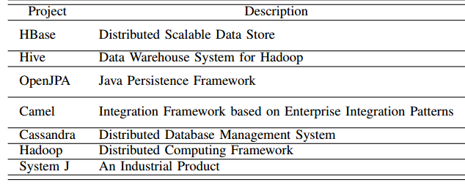
対象プロジェクト
JavaでCommit Logからバグ修正かどうか判断することのできる7つのプロジェクト（6:OSS, 1:Industrial）

Slide 6
リサーチクエスチョン
RQ1：複数のアーキテクチャモジュールにわたる変更はバグになりやすいのか？
RQ2：どの方法のアーキテクチャの分割の仕方が一番バグを見積もるのに適しているのか？
RQ3：アーキテクチャの観点を無視したメトリクスとの違いはあるか？

Slide 7
結果（1/3）
RQ1：複数のアーキテクチャモジュールにわたる変更はバグになりやすいのか？
分析方法
  IMC（同時に変更した同一AMのファイル数）とCMC（同時に変更したAMのファイル数）メトリクスを各revで計測する
  バグの有無と上記のメトリクスとの回帰係数を求める
結果
  複数のアーキテクチャモジュールにわたる変更の方がバグになりやすいことがわかった
AM:アーキテクチャモジュール

Slide 8
結果（2/3）
RQ2：どの方法のアーキテクチャの分割の仕方が一番バグを見積もるのに適しているのか？
分析方法
  それぞれのアーキテクチャの分割方法ですべてのプロジェクトにおいてのCMC（同時に変更したAMのファイル数）メトリクスとバグのデータとでスピアマンの相関係数を求める
結果
  これといってよい方法はなく，ほとんど同じ結果になった

Slide 9
結果（3/3）
RQ3：アーキテクチャの観点を無視したメトリクスとの違いはあるか？
分析方法
  Shihabらが使っていたメトリクスと今回提案したメトリクスの両方を使いバグとの相関関係を明らかにする
結果
  今回提案したメトリクスの方がバグと高い相関があることがわかった
  CMCを使ってバグ予測をしたら精度が上がるのでは？

Slide 10
まとめと所感
まとめ
  複数のアーキテクチャにわたる変更が品質に与える影響を分析した
  ASFの6プロジェクトと商用のプロジェクトでの分析を行った
  複数のアーキテクチャにわたる変更はバグが出やすいことがわかった
所感
  バグをいつどこで混入したかの判定方法にSZZを使わずに期間でしばりをもうけていたのがよくわからなかった

